Slide 1
Національне агентство із забезпечення якості вищої освіти
Досвід перших виїзних акредитаційних експертиз
Ямненко Ю.С.
Зав. кафедри промислової електроніки
експерт Національного агентства із забезпечення якості вищої освіти
petergerya@yahoo.com
093-051-0180

Slide 2
Положення про акредитацію освітніх програм
https://zakon.rada.gov.ua/laws/show/z0880-19

Slide 3
Підготовка до акредитації освітніх програм
Заява про намір акредитувати ОП:
1 червня –
1 серпня
https://naqa.gov.ua/wp-content/uploads/2019/07/Scheme.pdf

Slide 4
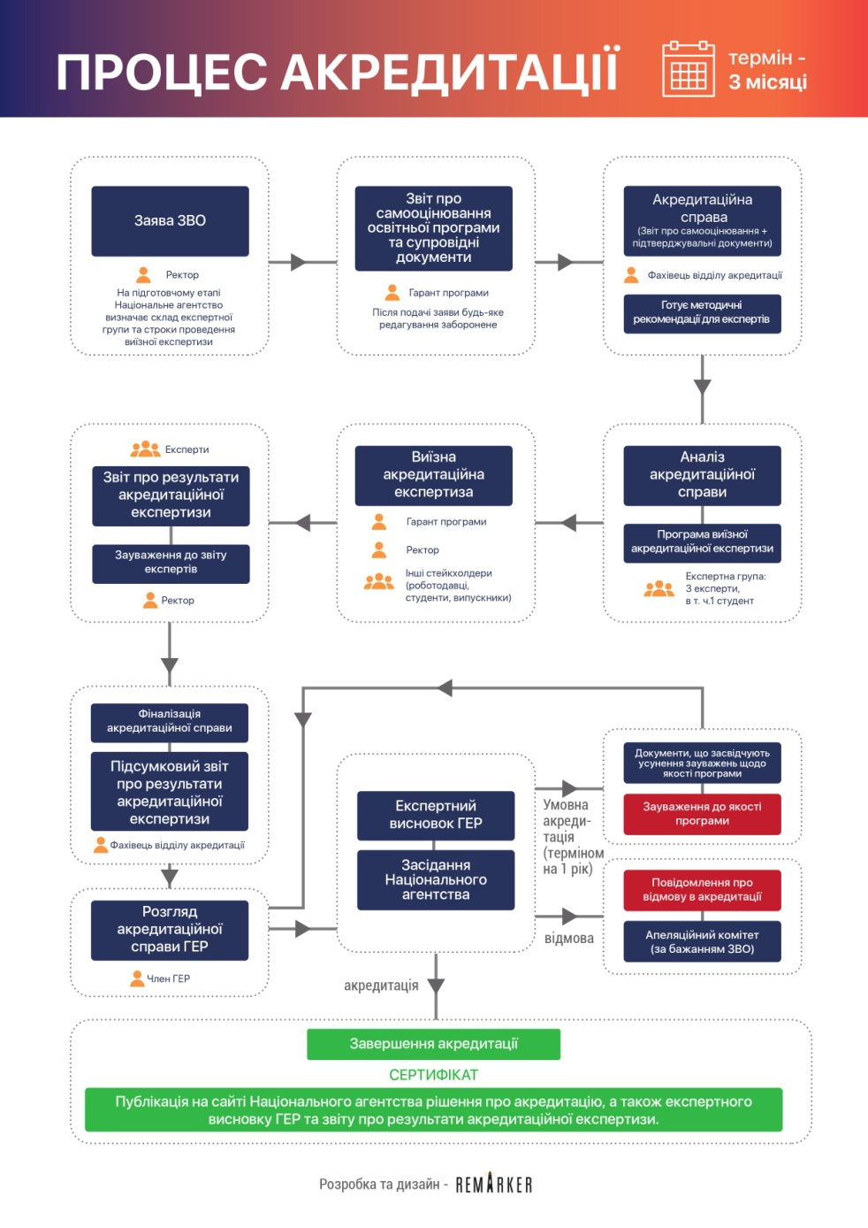
Процедура акредитації освітніх програм
https://naqa.gov.ua/wp-content/uploads/2019/07/Scheme.pdf

Slide 5
Формування експертної групи
1 ОП – 3 експерти (в т.ч. 1 здобувач вищої освіти)
Кожна додаткова ОП при одночасній виїзній експертизі – додатково +1 експерт

Slide 6
Наказ про формування експертної групи
naqa.gov.ua/акредитація

Slide 7
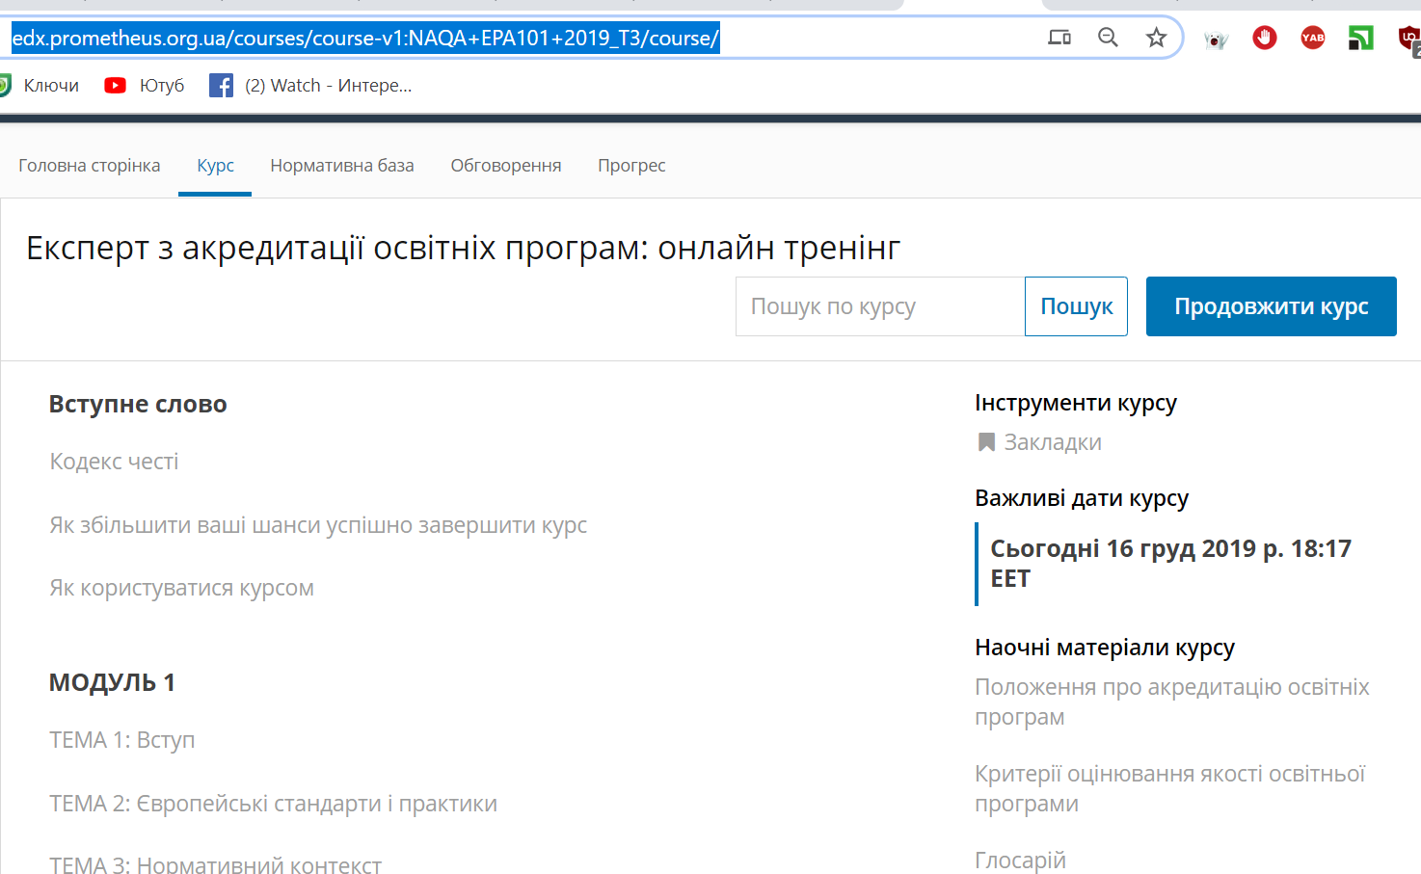
Онлайн-тренінг
https://edx.prometheus.org.ua/courses/course-v1:NAQA+EPA101+2019_T3/course/

Slide 8
Методичні рекомендації експертам
Гнучкість Критеріїв: автономія ЗВО, урахування контексту та роль стейкхолдерів
Принцип поваги до автономії ЗВО
Принцип урахування контексту
Принцип урахування позицій стейкхолдерів
naqa.gov.ua/wp-content/uploads/2019/09/Методичні-рекомендації_для-експертів.pdf

Slide 9
КРИТЕРІЇ оцінювання якості ОП
Додаток до Положення про акредитацію освітніх програм, за якими здійснюється підготовка здобувачів вищої освіти (пункт 6 розділу I)
9 критеріїв – ОП бакалавра, магістра
10 критеріїв – PhD
+ підкритерії (від 3 до 9)
https://zakon.rada.gov.ua/laws/show/z0880-19#n182

Slide 10
Методичні рекомендації експертам – додатково по конкретній ОП
“Валізка експерта”
Результат попереднього аналізу “Відомостей самооцінювання ОП”
Загальна частина - стандартні рекомендації
Рекомендації по конкретній ОП

Slide 11
Підготовка до виїзної акредитації
Керівник експертної групи:
- розподіл обов’язків між членами групи
- складання та узгодження програми візиту із ЗВО
- координація роботи групи до, під час, після виїзду
- контакт з гарантом ОП
- організаційній питання

Slide 12
Програма візиту
Узгоджується з усіма експертами та ЗВО
Дедлайн – 3 робочі дні до початку візиту

Slide 13
Зустрічі з фокус-групами
Усі групи релевантних учасників освітнього процесу
Формат часу: 30-60 хв (рекомендовано)
Кіл-ть учасників: 8-10 осіб (рекомендовано)

Slide 14
Зустрічі з фокус-групами - обов’язкові
Керівництво ЗВО
НПП
Здобувачі
Студентське самоврядування
Допоміжний персонал
Роботодавці
Відкрита
Резервна
Фінальна зустріч з керівництвом ЗВО та гарантом ОП

Slide 15
Зустрічі з фокус-групами - додаткові
Випускники
Адміністративні (сервісні підрозділи):
- юридична служба
- головний бухгалтер
- центр сприяння працевлаштуванню
- психологічна служба
- …

Slide 16
Фінальна зустріч
Експерти – керівництво ЗВО – гарант ОП
Мета – короткий підсумок двох днів роботи, подяка
Експертам заборонено висловлювати свою оцінку за Критеріями
Гарні практики та слабкі місця
Рекомендації щодо удосконалення

Slide 17
Огляд матеріально-технічної бази
Навчальні лабораторії, аудиторії
Бібліотека
Спеціалізоване обладнання, ліцензоване ПЗ
Соціальна інфраструктура (гуртожитки, спортивна база,…)

Slide 18
Нормативна база
Має бути оприлюднено:
Ліцензія, право проводити освітню діяльність
Місія, стратегія ЗВО
Документ, що регламентує розробку, затвердження, періодичний перегляд, закриття ОП
Документ про систему внутрішнього забезпечення якості
Положення про організацію освітнього процесу
Правила прийому
Док-ти щодо процедури формування індивідуальних НП здобувачів
Док-ти щодо організації практики
Док-ти щодо врегулювання конфліктів
Док-ти щодо підвищення кваліфікації
Док-то щодо академічної мобільності
Док-то щодо академічної доброчесності та запобігання плагіату
Док-ти щодо організації роботи екзаменаційних комісій
ОП та НП
РНП та/або силабуси
Док-ти, що підтверджують співпрацю з роботодавцями
Результати попередніх експертиз
Результати наявних скарг та їх вирішення

Slide 19
Можливі “підводні камені”
Індивідуальність ОП – “родзинка”
Індивідуальний НП (на всіх зустрічах)
Визнання результатів навчання з інших ЗВО
Визнання результатів навчання неформальної освіти
Дуальна освіта
Інклюзивність
Оприлюднення проєкту ОП за 1 місяць, обговорення, врахування зауважень
Студентоцентрований підхід
Сприяння викладацькій майстерності НПП

Slide 20
Освітня програма
Логіка формування:
Стандарт (проєкт) – рамковість
Автономія ЗВО – індивідуальність в рамках стандарту та спеціальності
Наповнення

Slide 21
Компетентності vs. Результати навчання
Компетентність = спроможність особи здійснювати певну діяльність
Компетентність - динамічна комбінація знань, вмінь і практичних навичок, способів мислення, професійних, світоглядних і громадянських якостей, морально-етичних цінностей, яка визначає здатність особи успішно здійснювати професійну та подальшу навчальну діяльність і є результатом навчання на певному рівні вищої освіти
Результат навчання = проекція здобутої компетентності через освітню діяльність
Результати навчання – сукупність знань, умінь, навичок, інших компетентностей, набутих особою у процесі навчання за певною освітньо-професійною, освітньо-науковою програмою, які можна ідентифікувати, кількісно оцінити та виміряти»

Slide 22
Компетентності – зі стандарту ВО та освітньої програми
Стандарт 171 бакалавр
https://mon.gov.ua/storage/app/media/vishcha-osvita/zatverdzeni%20standarty/12/21/171-elektronika-bakalavr.pdf
Стандарти 171, 153 магістр – на фінальній стадії затвердження
Стандарти 171, 153 PhD – на обговоренні в підкомісії НМК

Slide 23
Компетентності
Інтегральна компетентність
Загальні
компетентності
Спеціальні (фахові)
компетентності

Slide 24
Результати навчання – як формулювати?
Результати навчання - це твердження, які чітко формулюють те, що студенти повинні знати, вміти робити чи оцінувати в результаті завершення курсу.
Результати навчання у силабусі часто приймають таку форму:
У результаті участі в (назва програми / курсу) ви (студенти) зможете
• Встановлення результатів навчання допоможе викладачам:
• Прийняти обгрунтовані рішення щодо вибору змісту курсу.
• Розробити систему оцінювання, яка дозволяють студентам продемонструвати свої знання та вміння.
• Розробити стратегії викладання або навчальну діяльність, яка допоможе студентам розвинути свої знання та вміння.
• Оцінювати навчання студентів точно та ефективно
• Врахувати потреби та думку студентів при розробці та модернізації освітніх програм

Slide 25
Результати навчання – зі стандарту ВО та освітньої програми
Програмні результати навчання | Інтегральна компетент- ність | Компетентності
 |  | Загальні компетентності |  |  |  |  | Спеціальні (фахові) компетентності
 |  | 1 | 2 | … | 10 | 11 | 1 | 2 | … | 10 | 11 | освітньо-науковоїпрограми | 12 | 13 | 14
Р1 | + | + | +
Р2 | + |  |  |  |  |  | + | + |  | +
… |  |  |  |  |  |  | +
 |  |  |  |  |  |  | + | +
 |  |  |  |  |  |  |  | + |  | +
 |  |  |  |  |  |  | + | +
 |  |  |  |  |  |  |  | +
 |  |  |  |  |  |  |  | + |  |  | +
Р11 | + |  |  |  | + | + | +
 | Додатково для освітньо-наукової програми:
Р12 | + |  |  |  |  |  |  |  |  |  |  | Додатково для |  | +
… | … |  |  | … |  |  |  |  | … |  |  |  |  | …
Р17 | + |  |  |  |  |  |  |  |  |  |  |  | +
Матриця відповідностей «Компетентності – результати навчання»

Slide 26
ОП – таблиця відповідності
Компетентності – компоненти ОП

Slide 27
ОП – таблиця відповідності
Програмні результати навчання – компоненти ОП

Slide 28
Вибірковість дисциплін
Мінімум 25%
Прозора процедура – на рівні ЗВО
Підтвердження з боку здобувачів
Дисципліни “за вибором ЗВО” – не вибіркові!
Переддипломна практика, дипломне проектування – не є вибірковими!

Slide 29
Навчальний план - приклад

Slide 30
Навчальний план - блоки

Slide 31
Навчальний план - приклад

Slide 32
Вибірковість – досвід впровадження в інших ЗВО
Ознайомлення студентів зі змістом вибіркових дисциплін – кінець семестра/навч. року або тиждень перед початком семестра/навч. року
2 “тури” голосування за вибіркові дисципліни
За 3 дні до початку семестра/навч. року – розподіл навантаження, складання розкладу

Slide 33
Шляхи реалізації
В рамках кафедри
В рамках факультету/інституту
В рамках університету

Slide 34
Вибірковість в рамках кафедри
Поділ групи – немає фінансування
Зменшення аудиторних годин – не вихід!
“Плюс” – навантаження та контингент лишаються в межах своєї кафедри

Slide 35
Вибірковість в рамках факультету/інституту
Більше можливостей для формування повноцінних груп – в рамках існуючого фінансування
Аудиторні години – не зменшуються
“Мінус” – навантаження та контингент можуть “мігрувати” між кафедрами
“Плюс” – НПП вмотивовані до вдосконалення дисциплін та залучення студентів
“Плюс” – конкурентний підхід
Ризики – “популізм”, недоброчесна гра, переманювання
Виклик – відпрацювання процедури перерозподілу навантаження та оплати праці НПП (погодинна оплата, базова ставка,…)

Slide 36
Студентоцентрований підхід
“Ринок” освітніх послуг
Студент – здобувач ВО – споживач освітніх послуг
Вільний вибір – формування власної траєкторії навчання
Силабус – орієнтація на студента – “рекламний буклет” дисципліни

Slide 37
Силабус
naqa.gov.ua/wp-content/uploads/2019/08/Силабус-проти-РТП.pdf

Slide 38
Силабус - міркування
Не обов’язково, але бажано – “гарна практика”
Відображення студентоцентрованого підходу
Документ для студента – “вільний ринок”
Автономія ЗВО – гарант ОП – викладач
Обов’язкові елементи - структура
Індивідуальність – інструменти зацікавлення (не перетворити на шаблон!)

